Slide 1
název projektu: Šablony Špičák
číslo projektu: CZ.1.07/1.4.00/21.2735
šablona III/2
autor výukového materiálu: Mgr. Jana Jiroušová,
VM vytvořen: květen 2012,
výukový materiál určen pro: 5. ročník,
Textový editor MS Office Word, Další formát tabulek
číslo DUM: 32_211_Informatika a komunikační technologie_17
Autorem materiálu a všech jeho částí, není-li uvedeno jinak, je Jana Jiroušová

Slide 2
Další formát tabulek

Slide 3
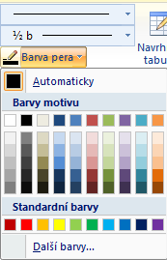
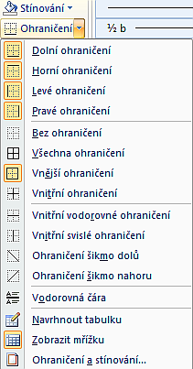
Formátování čar v tabulce
1. Karta Návrh skupina Nakreslit ohraničení v případě, že volíme kreslení tabulky
2. Karta Návrh skupina Styly tabulky tlačítko Ohraničení a Stínování v případě, že chceme upravovat již vloženou tabulku

Slide 4
Pokud volíme možnost navrhnout a nakreslit tabulku, zvolíme:
styl pera
šířka pera
barva pera

Slide 5
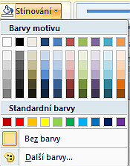
V případě, že upravujeme již vloženou tabulku, volíme kartu Návrh, skupinu Styly tabulky a dále vybereme:
Ohraničení
(čáry ohraničující tabulku)
Stínování
(barvy v tabulce)
Nezapomeňte!!!
Označit do bloku oblast buněk, u kterých upravujeme barvy nebo ohraničení.

Slide 6
Pro úpravu barev a stylu ohraničení v tabulce můžeme volit v rozbalené nabídce u tlačítka Ohraničení dialogové okno Ohraničení a stínování

Slide 7
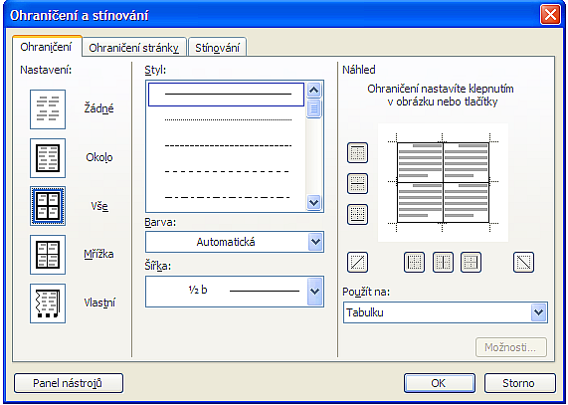
Ohraničení a stínování
Nezapomeňte
Klikněte do tabulky
Ohraničení

Slide 8
Ohraničení a stínování

Slide 9
Úkoly pro samostatnou práci:
Úkol č. 1
Do dokumentu vložte tabulku, která bud mít 4 řádky a 6 sloupců.
U tabulky změňte ohraničení celé tabulky podle předlohy – dvojitá čára, modré barvy, šířky 1,5b.

Slide 10
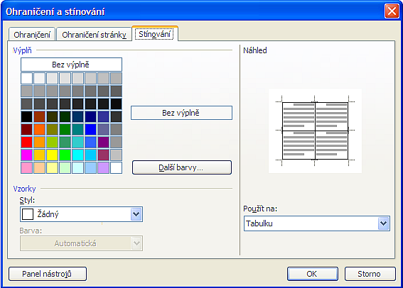
Stínování
Vždy překontrolovat,
zda je označeno správně
na co stínování použít

Slide 11
Úkol č. 2
U předchozí tabulky změňte typ a barvu vnitřní čáry podle předlohy - styl dvojitá čára, barva červená
Změnu proveďte pomocí nástroje Navrhnout tabulku v kontextové kartě Nástroje tabulky, pásu karet Návrh, skupině Nakreslit ohraničení. Pomocí tohoto nástroje ručně dokreslete k jednotlivým buňkám červenou dvojitou čáru.

Slide 12
Úkol č. 3
U předchozí tabulky změňte barvu pozadí jednotlivých buněk řádků a sloupců podle předlohy:
Označte postupně jednotlivé skupiny buněk podle předlohy.
V kontextové kartě Nástroje tabulky, pásu karet Návrh ve skupině Styly tabulky klepněte na ikonu Stínování.
Zde vyberte barvu pozadí.

Slide 13
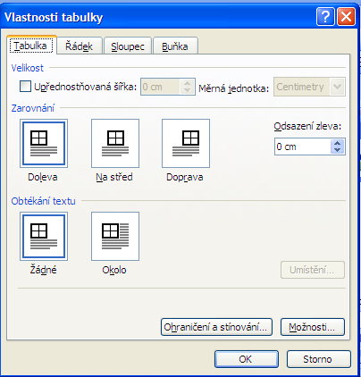
Vlastnosti tabulky
Nezapomeňte
Klikněte do tabulky
Zvolit zarovnání – obtékání
(umístění) tabulky v textu

Slide 14
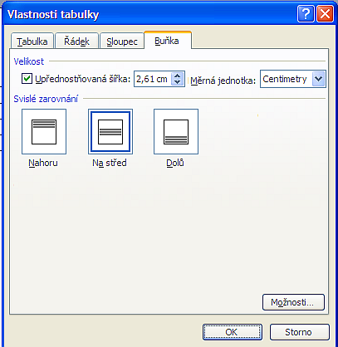
Editace obsahu buňky
Pokud zapisujeme text do buňky, je možné jej formátovat
Buňka
Zvolit zarovnání textu uvnitř buňky

Slide 15
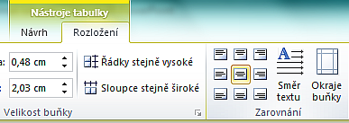
Zarovnání textu uvnitř buňky můžeme i v kartě Rozložení na pásu karet Nástroje tabulky ve skupině Zarovnání

Slide 16
Anotace:
Práce s dokumentem MS Word – další formát tabulek.
Očekávaný výstup: Žáci si osvojí základní pojmy. Zvládnou upravit vzhled tabulky, využívat stylů k této úpravě, využívat k tomu vhodné nástroje z pásu karet Nástroje tabulky.
Frontální prezentace:
Během frontální prezentace, která je průvodcem novými pojmy si žáci nové poznatky zkoušejí v otevřeném dokumentu Word, na cvičeních a získávají potřebné dovednosti.
Snímek č. 3: Formátování čar v tabulce. Možnost volby formátování před samotným kreslení tabulky nebo po vložení tabulky dodatečné formátování.
Snímek č. 4: Volba stylu, šířky a barvy pera před samotnou kresbou tabulky.
Snímek č. 5: Formátování již vložené tabulky pomocí tlačítka Stínování a Ohraničení.
Snímek č. 6 - 8: Formátování barev a stylu čar v tabulce pomocí dialogového okna Ohraničení a stínování.
Snímek č. 10: Stínování pozadí tabulky.
Snímek 13: Okno Vlastnosti tabulky a řešení umístění tabulky v textu.
Snímek 14 – 15: Zarovnání textu v buňce tabulky.

Slide 17
Fixace:
Snímek č. 9, 11: Procvičení ohraničení tabulky dvěma způsoby :
Kontextová karta Nástroje tabulky, pás karet Návrh, skupina Styly tabulky, tlačítko Ohraničení, z rozbalovací nabídky vyberte tlačítko Ohraničení a stínování. V otevřeném okně vyberte volbu Ohraničení a zde Nastavení mřížka, Styl dvojitá čára, Barva modrá, Šířka 1,5b.
Procvičení změny formátu vnitřní čáry tabulky – druhý způsob:
Druhá možnost, jak změnit typ čáry, je pomocí nástroje Navrhnout tabulku v kontextové kartě Nástroje tabulky, pásu karet Návrh, skupině Nakreslit ohraničení. Pomocí tohoto nástroje ručně dokreslíme k jednotlivým buňkám červenou dvojitou čáru.
Snímek č. 12: Procvičení stínování pozadí tabulky.
Zdroje:
NAVRÁTIL, Pavel. S počítačem na základní škole. Kralice na Hané: Computer Media s.r.o., 2005, ISBN 80-86686-49-3.
KOVÁŘOVÁ, Libuše. Informatika pro základní školy. Kralice na Hané: Computer Media s.r.o., 2004, ISBN 80-86686-22-1.
VANÍČEK, Jiří; ŘEZNÍČEK, Petr. Informatika pro základní školy. Brno: Computer Press, a.s., 2004, ISBN 80-251-0196-7.
MS Office Klipart

